Slide 1
Effets de la végétalisation de la ville sur l’environnement sonore
Retours d’expériences et principaux résultats des projets de recherche
VegDUD (ANR, 2010-2014) et Nature4Cities (EU H2020, 2017-2020)

Slide 2
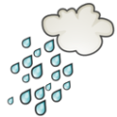
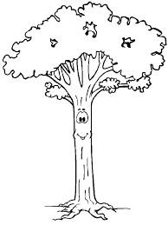
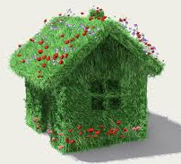
Avant propos : différents effets (directs et indirects) et différentes échelles (spatiales et temporelles)
émission
propagation
réception
perception
hygrométrie
turbulence
milieu
vent
température
frontières
obstacles
& bâti
source(s)
(e.g. L_{W})
topographie
indicateurs
(e.g. Lp)
ressenti sonore
(gêne/agrément)
nature du sol (impédance + rugosité)
L_{p} = L_{W} ± Δ_{propagation}
= L_{source(s)} ± Δ_{milieu} ± Δ_{frontières}

Slide 3
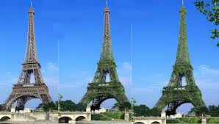
Projet VegDUD (ANR, 2010-2014)
Titre : Végétalisation pour le Développement Urbain Durable (VegDUD)
Financeur : >>>>
Durée : 2010-2014
Pilote : IRSTV
Partenaires : >>>

Slide 4
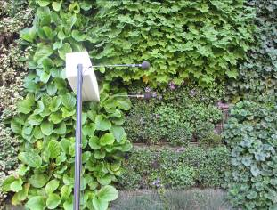
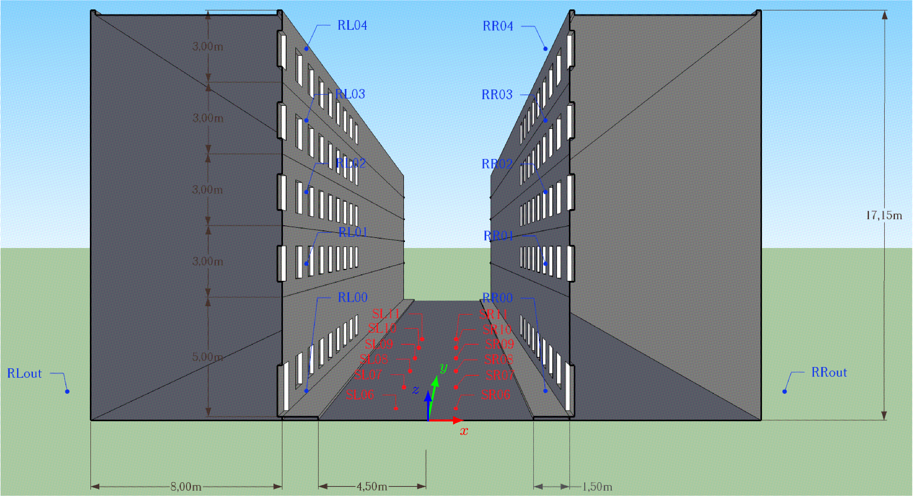
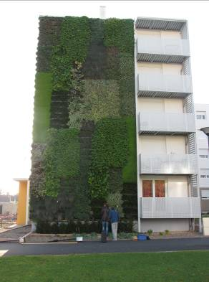
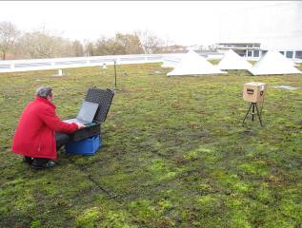
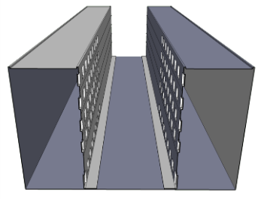
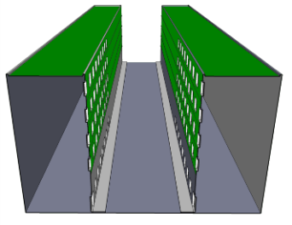
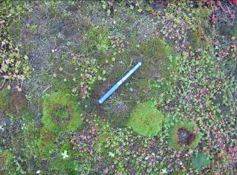
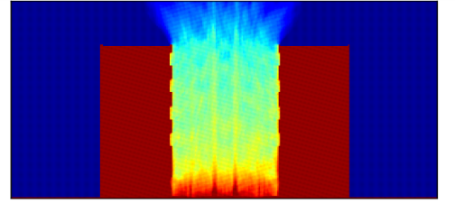
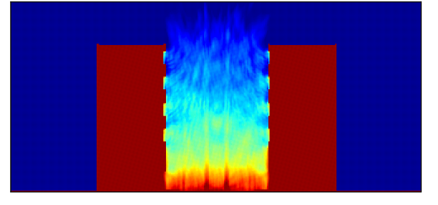
Approche double : expérimentale et numérique
Expérimental
mesures in-situ des propriétés d’absorption acoustique (impédance) des surfaces végétalisées (toits et façades)
Numérique
études qualitatives et quantitatives sur différents indicateurs et en différents points (post-doc G. Guillaume, 2011-2012)
10/02/2017
dB@100Hz

Slide 5
Différents scénarios et différents indicateurs
EDT
(3D)
SPL
(2D)
RLout
RL00
RL03
RL00
RL03
RLout

Slide 6
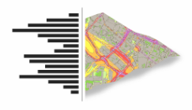
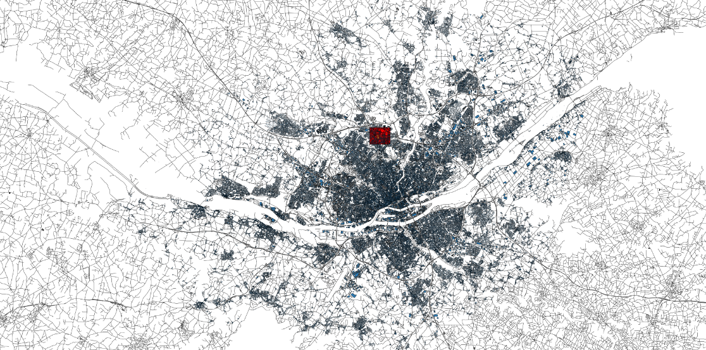
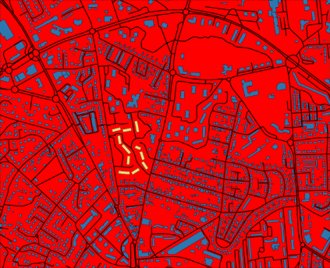
Projet N4C (EU H2020, 2017-2020)
http://noise-planet.org/fr/noisemodelling.html
Relevé du bâti + occupation du sol : Open Street Map + IGN + MOS44… et comptages Trafic (2012) !
http://orbisgis.org

Slide 7
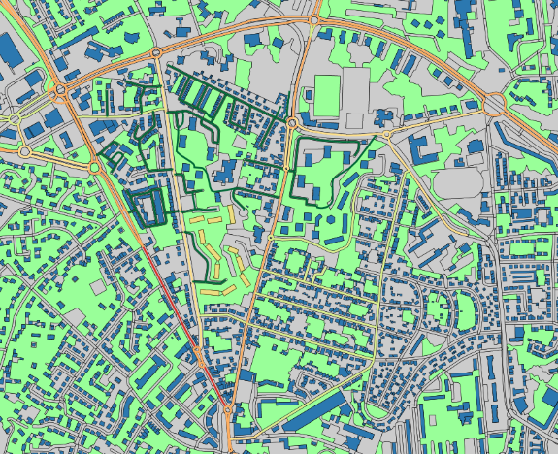
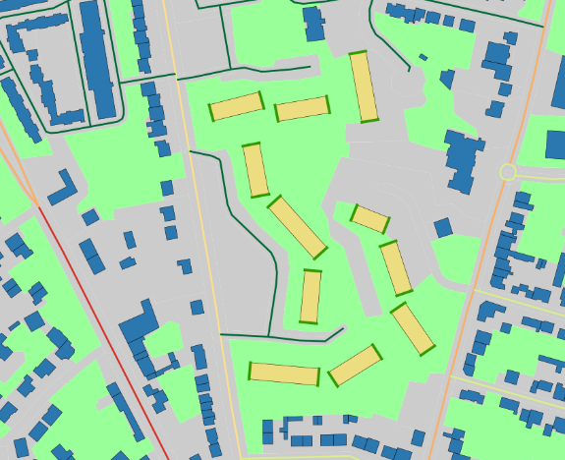
Projet N4C (EU H2020, 2017-2020)
http://noise-planet.org/fr/noisemodelling.html
Relevé du bâti + occupation du sol : Open Street Map + IGN + MOS44… et comptages Trafic (2012) !

Slide 8
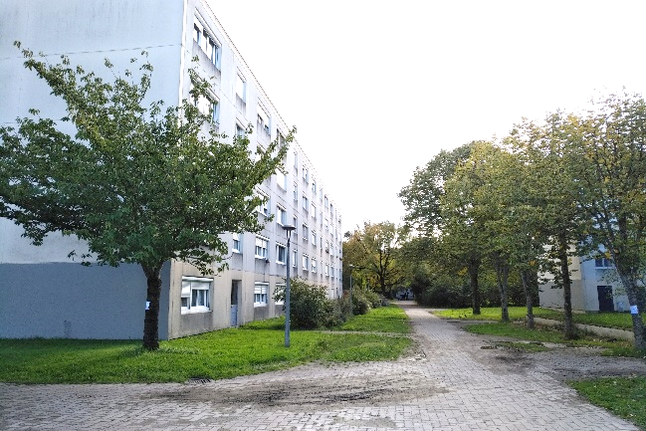
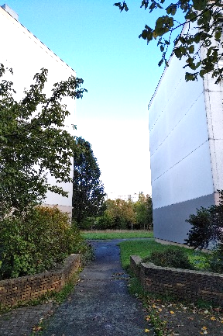
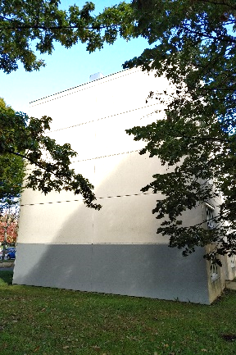
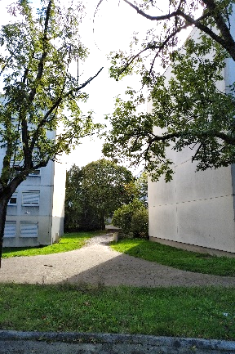
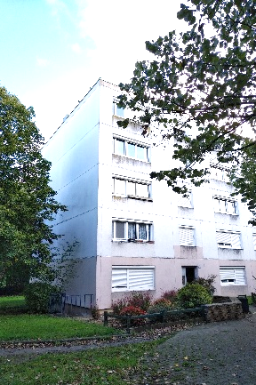
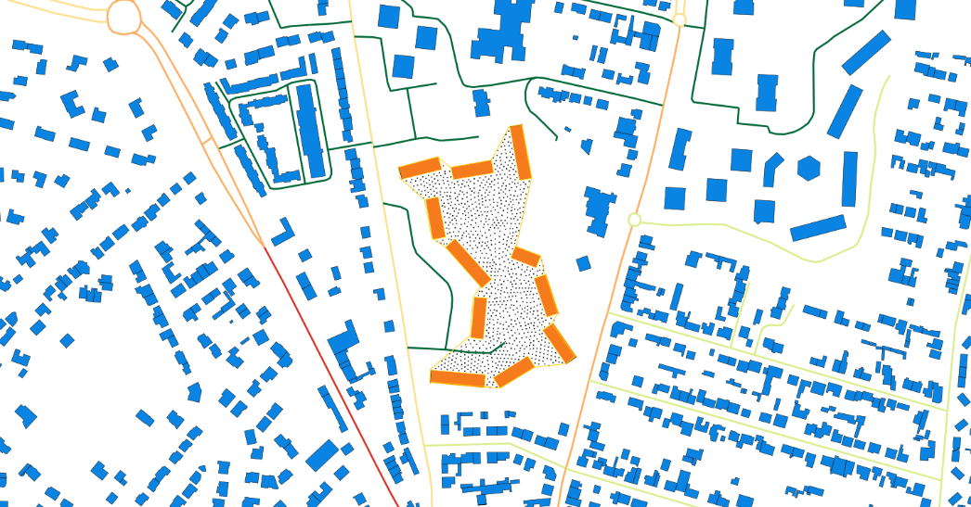
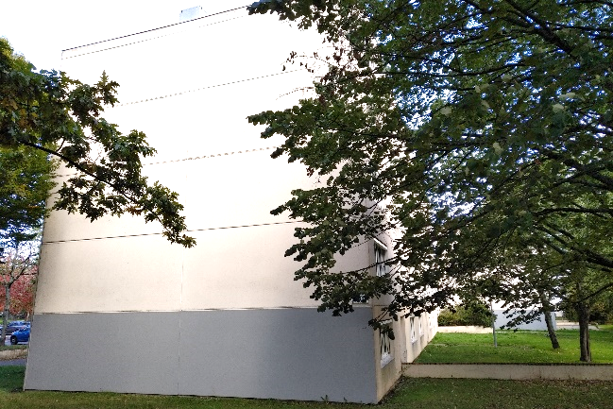
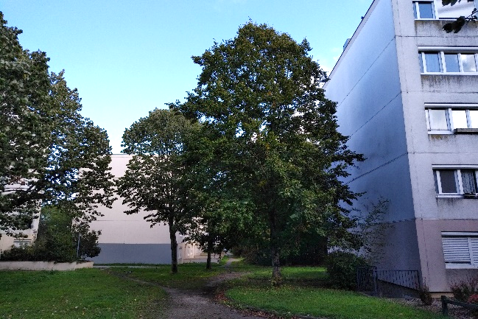
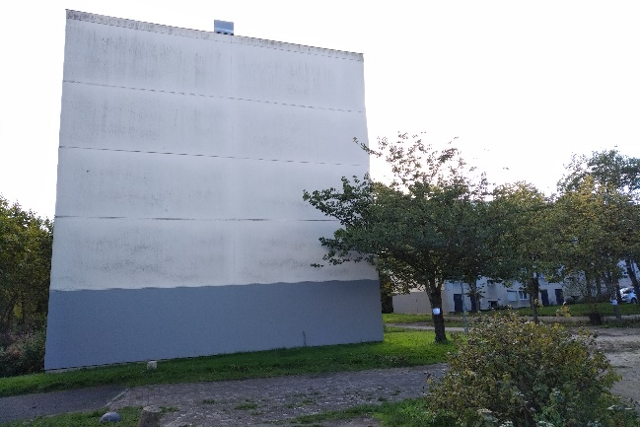
Application / cas d’étude : Nantes, quartier Nord
Figure 4: Pictures of the district “Bout des pavés – Chêne des Anglais” in Nantes (F)

Slide 9
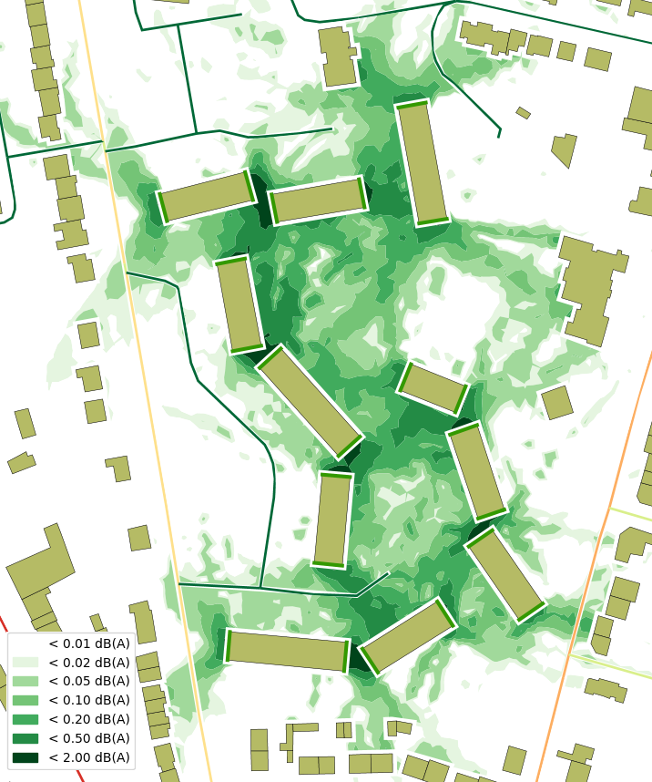
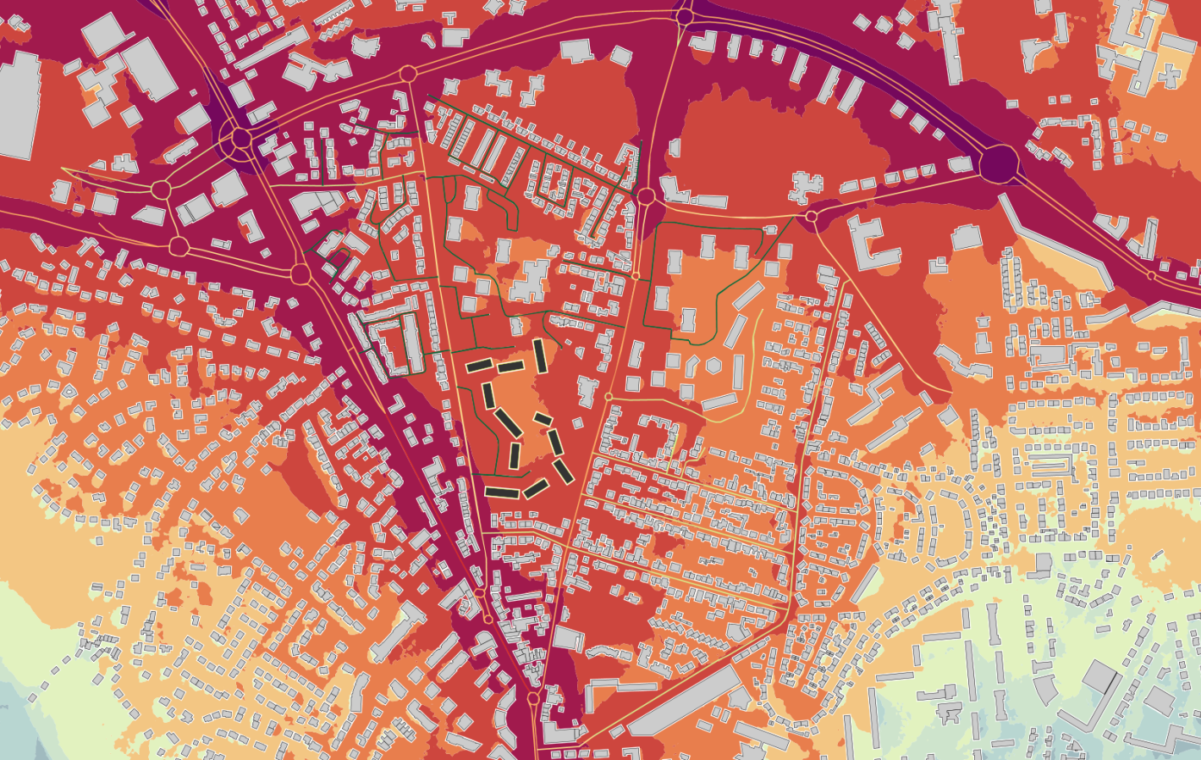
Exemples de résultats (1)
Exemple de cartographie sonore pour le bruit routier (LAeq)
Exemple de cartographie du gain acoustique (relatif à l’état existant)

Slide 10
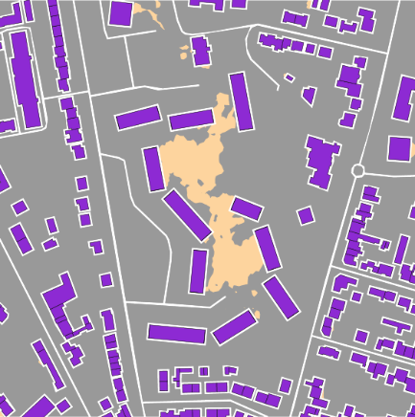
Exemples de résultats (2)
Results of NoiseModelling calculations (iso-contour) for different NBS scenarios in terms of KPI gain maps of global L_{den} expressed in dB(A) relative to the existing (initial) configuration, i.e. mixed ground and reflective façades

Slide 11
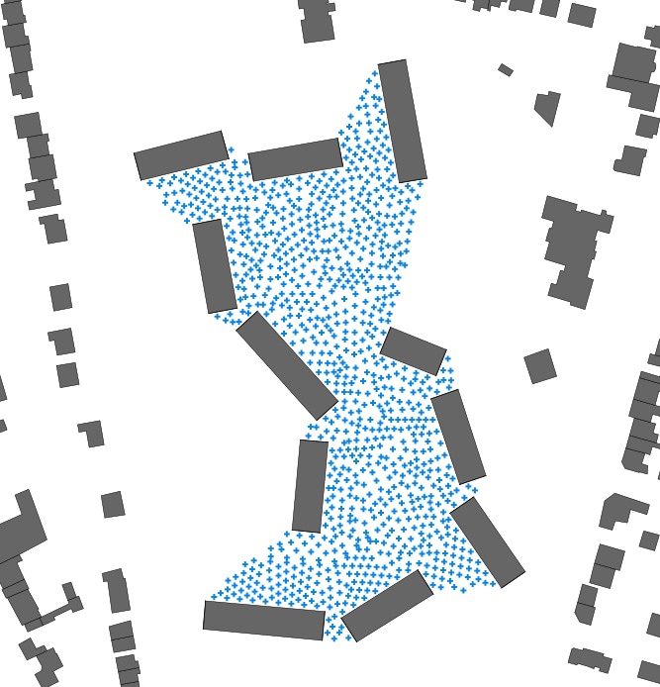
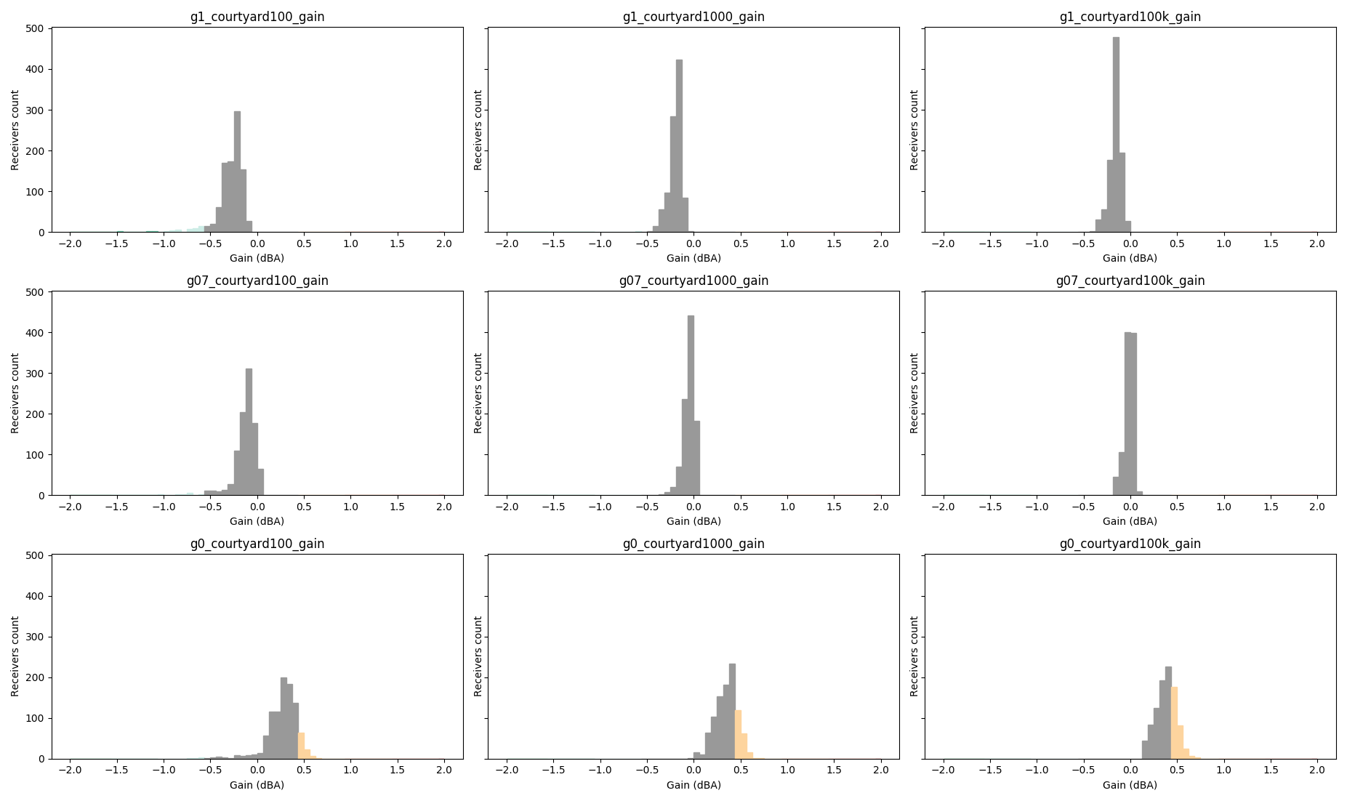
Exemples de résultats (3)
Results of NoiseModelling calculations for different NBS scenarios in terms of KPI histograms of global L_{den} expressed in dB(A) for receivers located at each nodes into the fence/courtyard (1.6m high above the ground) relative to the existing (initial) configuration, i.e. mixed ground and reflective façades – Histograms of gains for the 9 configurations
Façades veg. très abs.
Façades veg. abs.
Façades min. refl.
Sol très absorbant
Sol absorbant
Sol réfléchissant

Slide 12
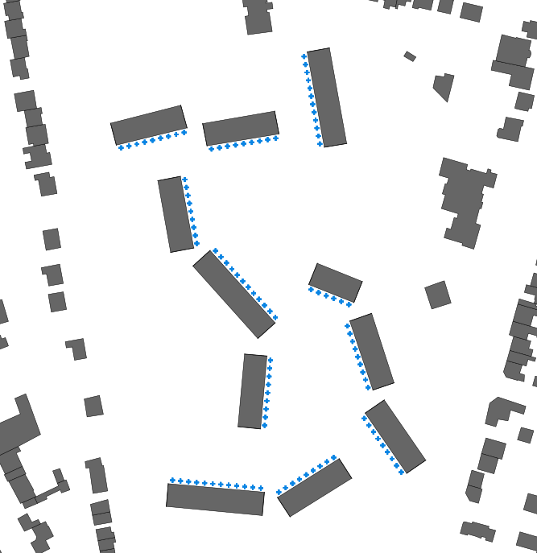
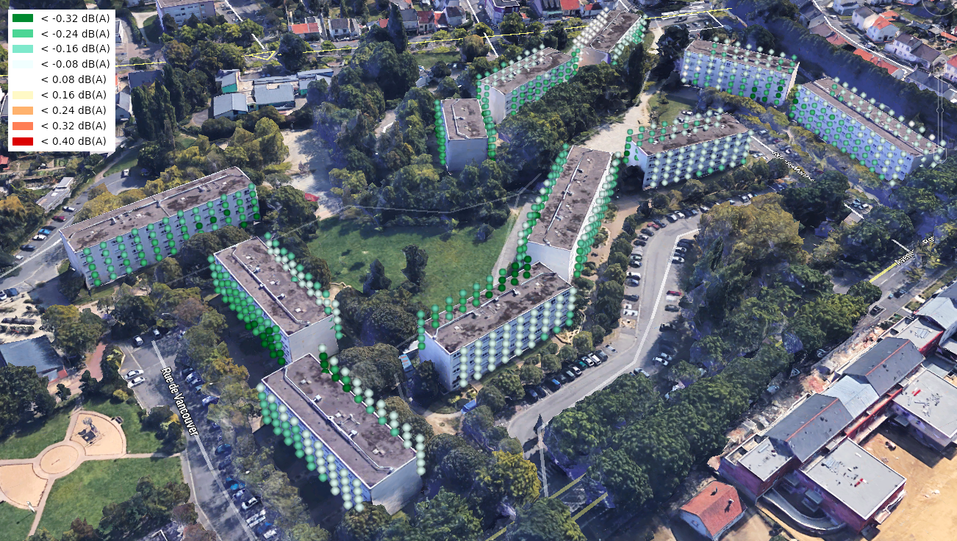
Exemples de résultats (4)

Slide 13
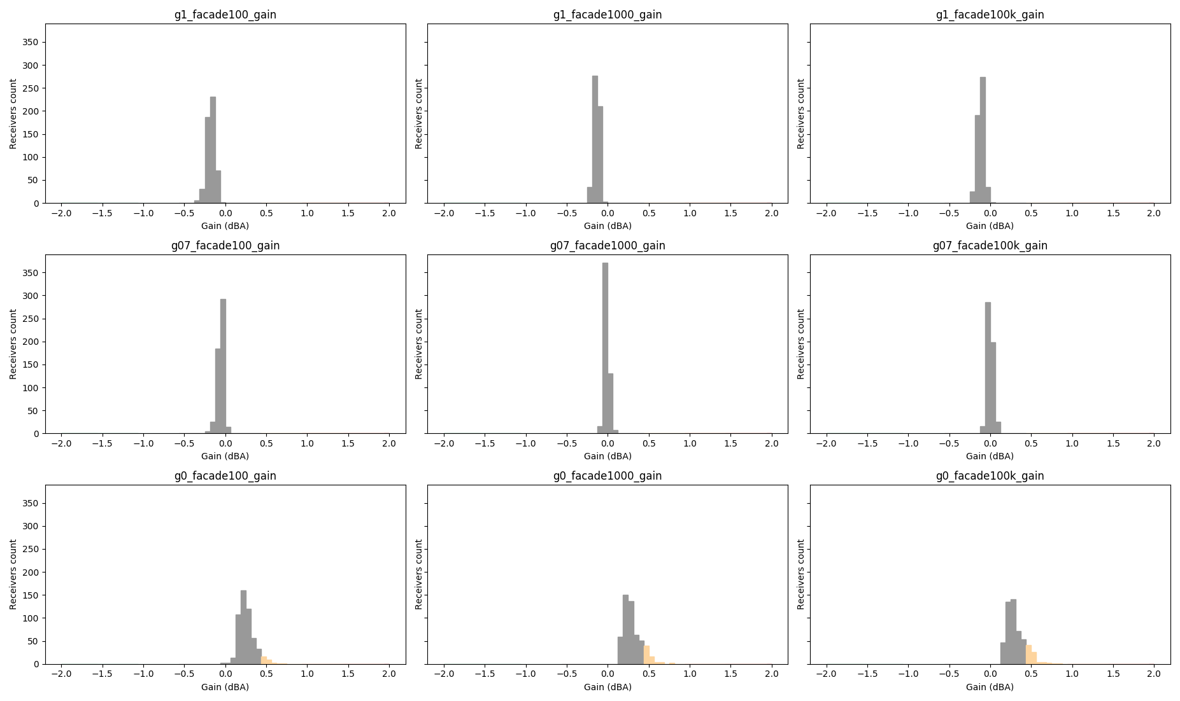
Exemples de résultats (5)
Results of NoiseModelling calculations for different NBS scenarios in terms of KPI histograms of global L_{den} expressed in dB(A) for receivers located on the front of buildings (2m from façades and 1.6m, 4.4m, 7.2m, 10m and 12.8m high above the ground) relative to the existing (initial) configuration, i.e. mixed ground and reflective façades – Histograms of gains for the 9 configurations
Façades veg. très abs.
Façades veg. abs.
Façades min. refl.
Sol très absorbant
Sol absorbant
Sol réfléchissant

Slide 14
Pour en savoir plus…
> projet de recherche « VegDUD » (ANR, 2010-2014) :
https://www.plante-et-cite.fr/projet/fiche/39/vegdud_role_du_vegetal_dans_le_de
https://aau.archi.fr/contrat-de-recherche/vegdud
> projet de recherche « Nature4Cities » (EU H2020, 2017-2020) : https://www.nature4cities.eu
> Institut de Recherche en Sciences et Techniques de la Ville (IRSTV, FR CNRS 2488), Axe Environnement Sonore Urbain (ESU) : https://irstv.ec-nantes.fr/environnement-sonore-urbain
> Unité Mixte de Recherche en Acoustique Environnementale : https://www.umrae.fr
B. Gauvreau, G. Guillaume, Ph. L'hermite, (2012), "Rôle du végétal dans le développement urbain durable : une approche par les enjeux liés à la climatologie, l’hydrologie, la maîtrise de l’énergie et les ambiances", Echo Bruit n°136, July 2012, pp 46-53
G. Guillaume, B. Gauvreau, Ph. L'hermite, (2014), "Estimation expérimentale des propriétés acoustiques de surfaces végétalisées : influences de la variabilité spatiale et de la configuration de mesure", Acoustique & Techniques n° 76, pp. 22-26

